Slide 1
LÍNGUA INGLESA ENEM 2017
Profª Cristiane de Brito Cruz

Slide 2
Língua Inglesa no ENEM
2010 – 1ª VEZ
2017 – Escolha de idiomas (inglês ou espanhol)
Escolher inglês ou espanhol?
Inglês por quê?
Aulas de inglês – 6º ao 9º e do 1º ao 3º
Espanhol apenas no Ensino Médio (professores que não são da área)
No IFRN espanhol apenas no 4os anos
Faça provas anteriores e veja seu gabarito.

Slide 3
No ENEM se cobra leitura e interpretação de textos.

Slide 4
Reading Strategies for ENEM
Skimming – assunto principal
Scanning – procurar informação específica
Guessing – adivinhar o significado de palavras
Predicting – com base no seu conhecimento de mundo você advinha o que traz o texto.
Figuras/símbolos

Slide 5
Reading Strategies for ENEM
Cognates – ajudam a você ler mais rápido (sem saber as palavras)
A) Idênticos: chocolate, hospital, crime, diabetes, virus, social, hotel, nuclear, radio, ...
B) Semelhantes ou bastante parecidos: telephone, apartment, diet, factor, inflamatory, violence, industry, ...
C) Vagamente parecidos: electricity, pressure, possible, effects, activity, computer, responsible, success,…

Slide 6
Reading Strategies for ENEM
Not-cognates – ajudam a você ler mais rápido (sabendo o significado).
Close the door (feche a porta) Open the door (* a porta)
False cognates – São chamados também de falsos amigos. São aquelas que parecem com português mais tem significado diferente.
- push: parece o verbo “puxar”, mas na verdade significa “empurrar”;
- college: parece “colégio”, mas na verdade significa “universidade”;
- fabric: parece “fábrica”, mas na verdade significa “tecido”.

Slide 7
Texts in ENEM
2010 –
http://www.fool.com
MARTIN, C. Viva la vida, Coldplay. In: Viva la vida or Death and all his friends. Parlophone, 2008.
Speak Up. Ano XXIII, nº 275.
http://www.chris-alexander.co.uk/1191
http://www.meganbergdesigns.com/andrill/iceberg07/postcards/index.html

Slide 8
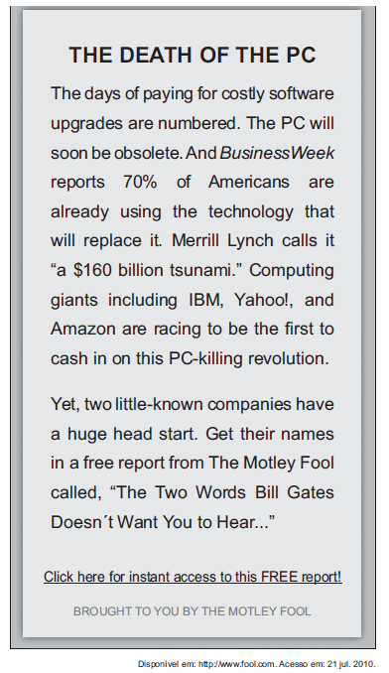
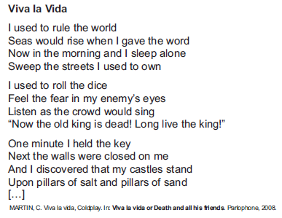
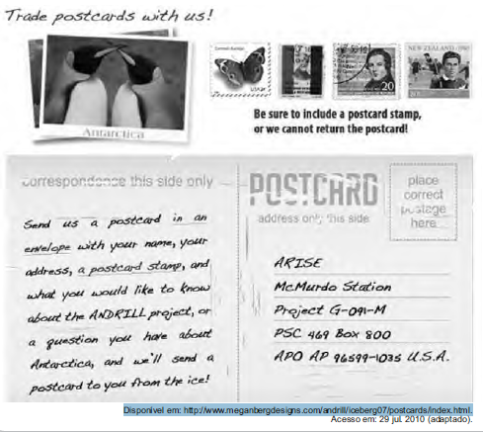
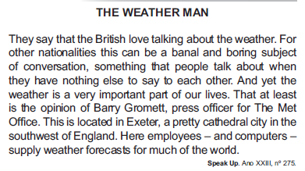
Texts in ENEM – 2010
ONU
Music
Culture
Technology
Travel

Slide 9
Texts in ENEM
2011 –
http://www.glasbergen.com
World Report News. Magazine Speak Up. Ano XIV, nº 170. Editora Camelot, 2001.
www.bbc.co.uk
MARLEY, B. http://www.sing365.com
www.garfield .com

Slide 10
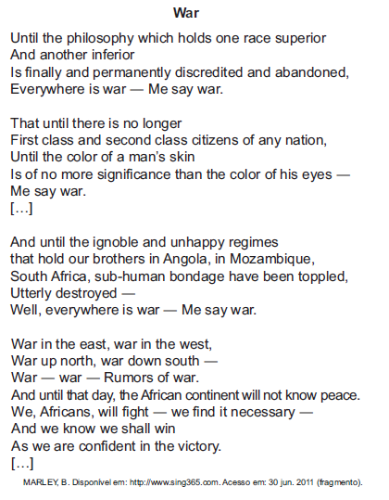
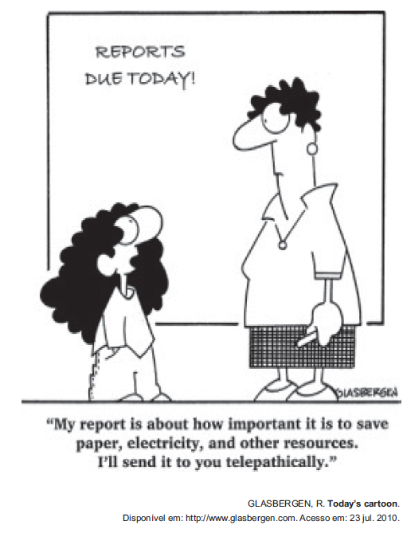
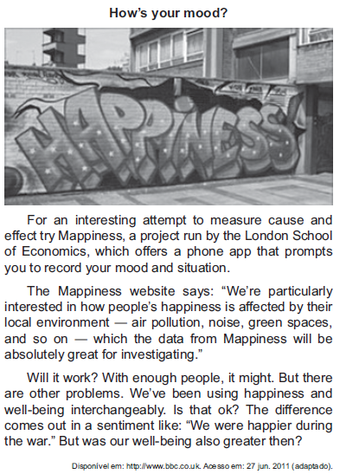
Texts in ENEM – 2011
Music
Comics - Technology
Technology
News - Health
Comics

Slide 11
Texts in ENEM
2012 –
www.time.com
DONAR. http://politicalgraffiti.wordpress.com
HUGHES, L. In: RAMPERSAD, A.; ROESSEL, D. (Ed.) The collected poems of Langston Hughes. New York: Knopf, 1994.
www.bbc.co.uk

Slide 12
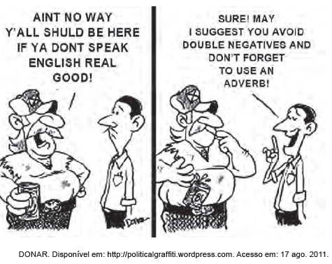
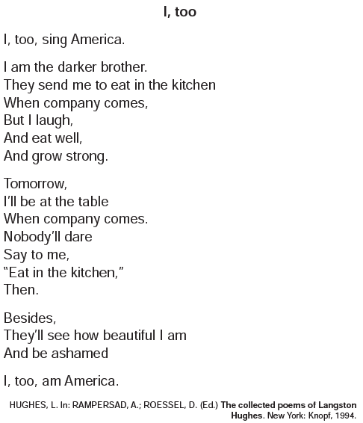
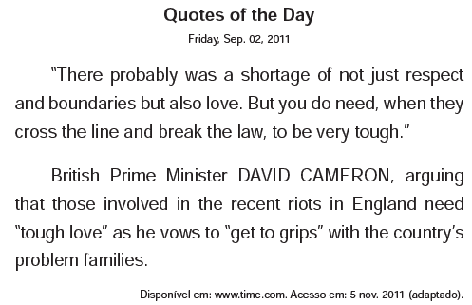
Texts in ENEM – 2012
Poetry - Racism
Comics – Politics/Imigration
Quotes
News – Books/Cinema
News - Young

Slide 13
Texts in ENEM
2013 –
www.gocomics.com
UNITED NATIONS ALLIANCE OF CIVILIZATIONS. www.unaoc.org
www.un.org
www.nationalgeographic.com
www.readersdigest.ca

Slide 14
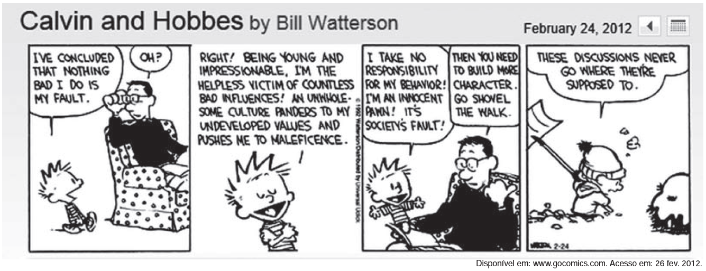
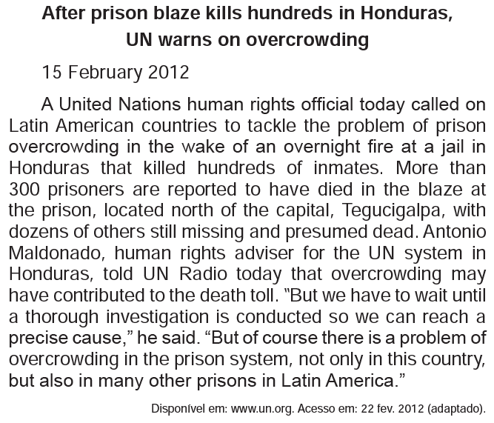
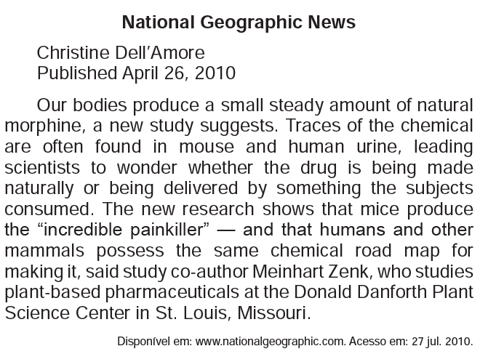
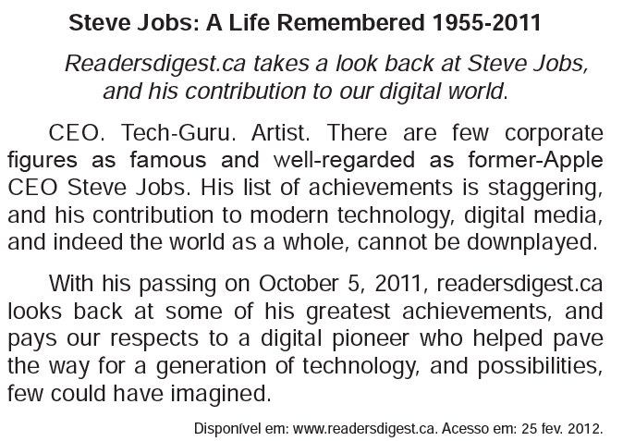
Texts in ENEM – 2013
Comics – Young people
Culture, Inclusion, Diversity
News – Prision system
Science - Biology
Technology

Slide 15
Texts in ENEM
2014 –
http://wefeedback.org
BLUME, M. www.nytimes.com
HINES, N. http://mag.newsweek.com
BOB DYLAN. The Freewheelin’ Bob Dylan. Nova York: Columbia Records, 1963 (fragmento).

Slide 16
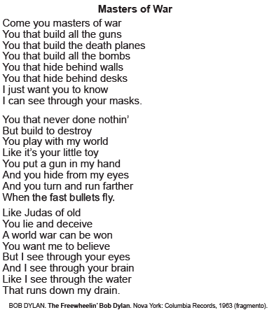
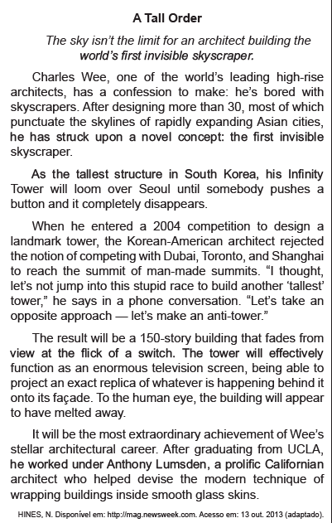
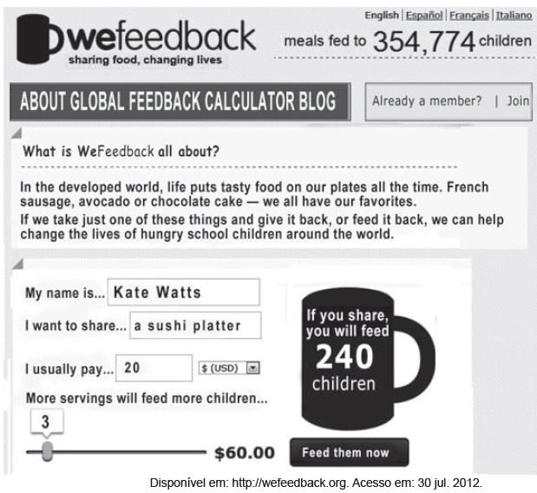
Texts in ENEM – 2014
Music
Poetry
Charity - ONG
Archtecture
Learning Languages

Slide 17
Texts in ENEM
2015 –
Transportation Security Administration. www.tsa.gov
www.blackhawkproductions.com
RIDGWAY, L. http://fborfw.com
ANZALDÚA, G. E. Speaking in tongues: a letter to third world women writers.In: HERNANDEZ, J. B. (Ed.). Women writing resistance: essays onLatin America and the Caribbean. Boston: South End, 2003.
EVELETH, R. www.bbc.com

Slide 18
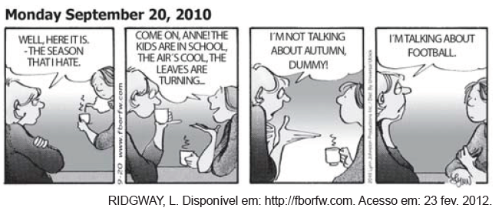
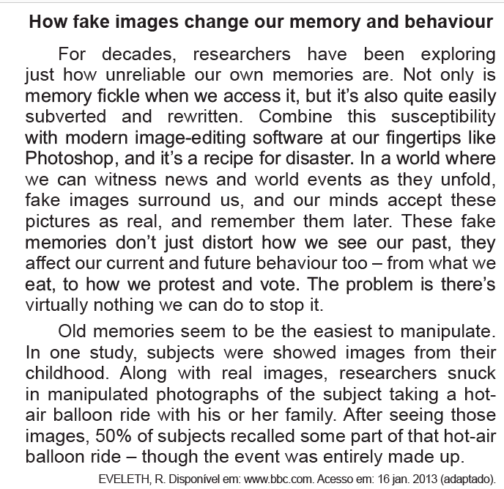
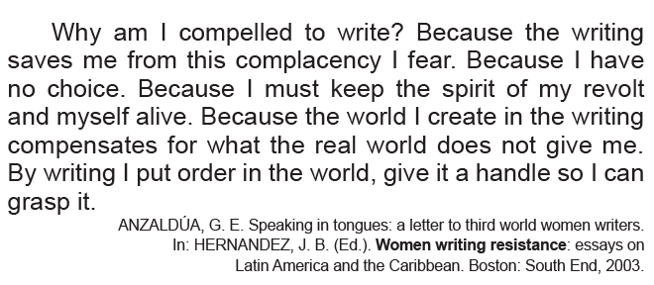
Texts in ENEM – 2014
Comics – Seasons
Poetry – Cultura indígena
Culture – Racism, feminism
Travel
Health - Memory

Slide 19
Texts in ENEM
2016 –
COUGHLAN, S. www.bbc.co.uk
McCARTNEY, P. www.paulmccartney.com
http://discovermagazine.com
www.ct.gov
www.bbc.co.uk

Slide 20
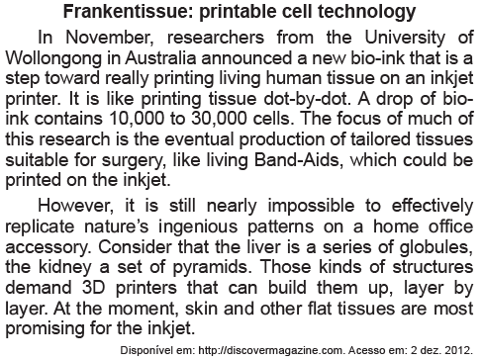
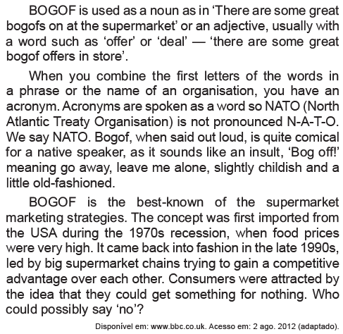
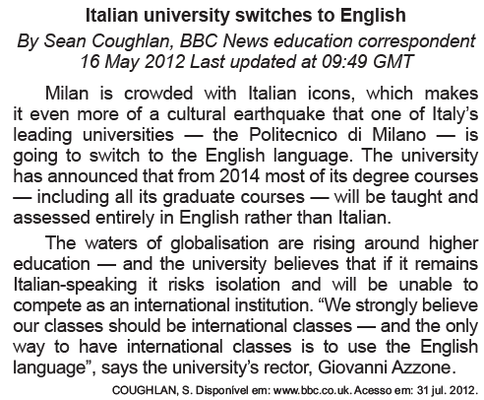
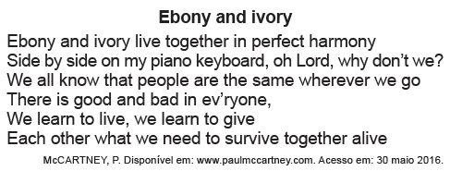
Texts in ENEM – 2014
News -Biology/Health
News – Economy
News – Learning Languages
Poetry - Racism
Advertsement - Health

